Slide 1
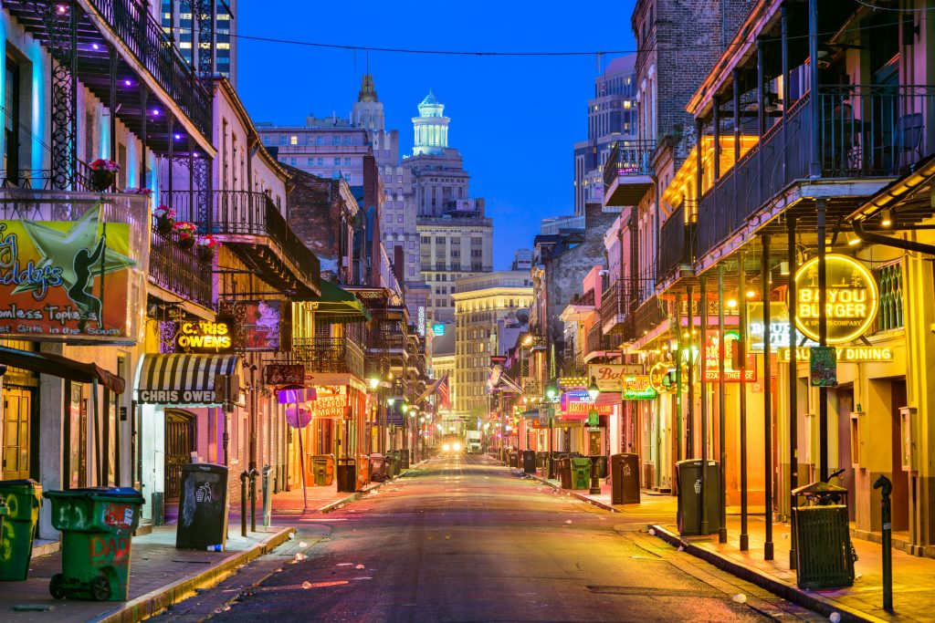
NOUVELLE ORLEANS
GOURMANDE

Slide 2
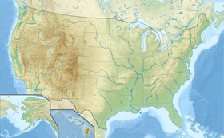
LA NOUVELLE ORLEANS
Temple de la Cuisine Créole
Fondée en 1718 par les Français
Cédée par Napoléon aux Etats-Unis en 1803
A la découverte des plats et recettes gourmandes du lieu…
Nouvelle Orléans
Ville du Sud des Etats-Unis, sur le Mississipi, avec le quartier Français ‘le Vieux Carré’ – berceau du Jazz

Slide 3
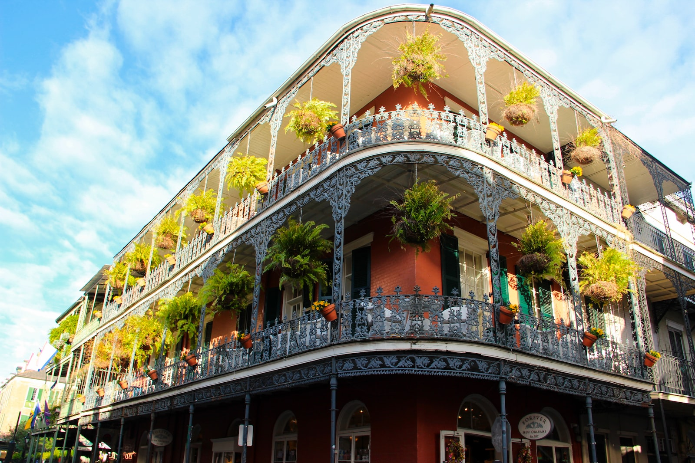

Slide 4
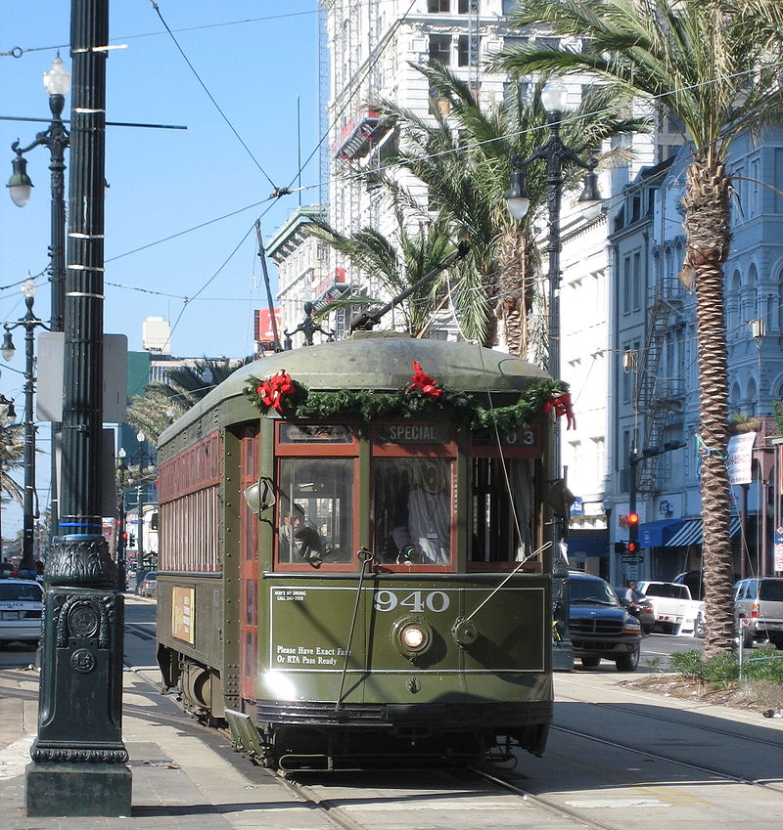
Tram de la
Nouvelle Orléans

Slide 5

Cathédrale Saint Louis
Nouvelle Orléans

Slide 6
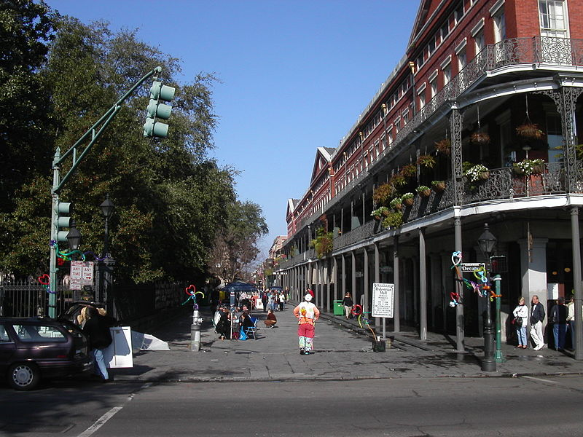
Quartier Français
Nouvelle Orléans

Slide 7

Vue aérienne de
Nouvelle Orléans

Slide 8
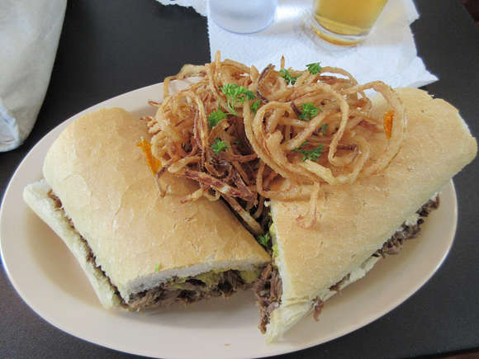
LES GOURMANDISES DE LA NOUVELLE ORLEANS
LE PO’BOY
c’est le plat fétiche. Sandwich généreux
baguette farcie de tranches de viande, crevettes ou
huitres, avec frites, mayonnaise, salade laitue et cornichons

Slide 9
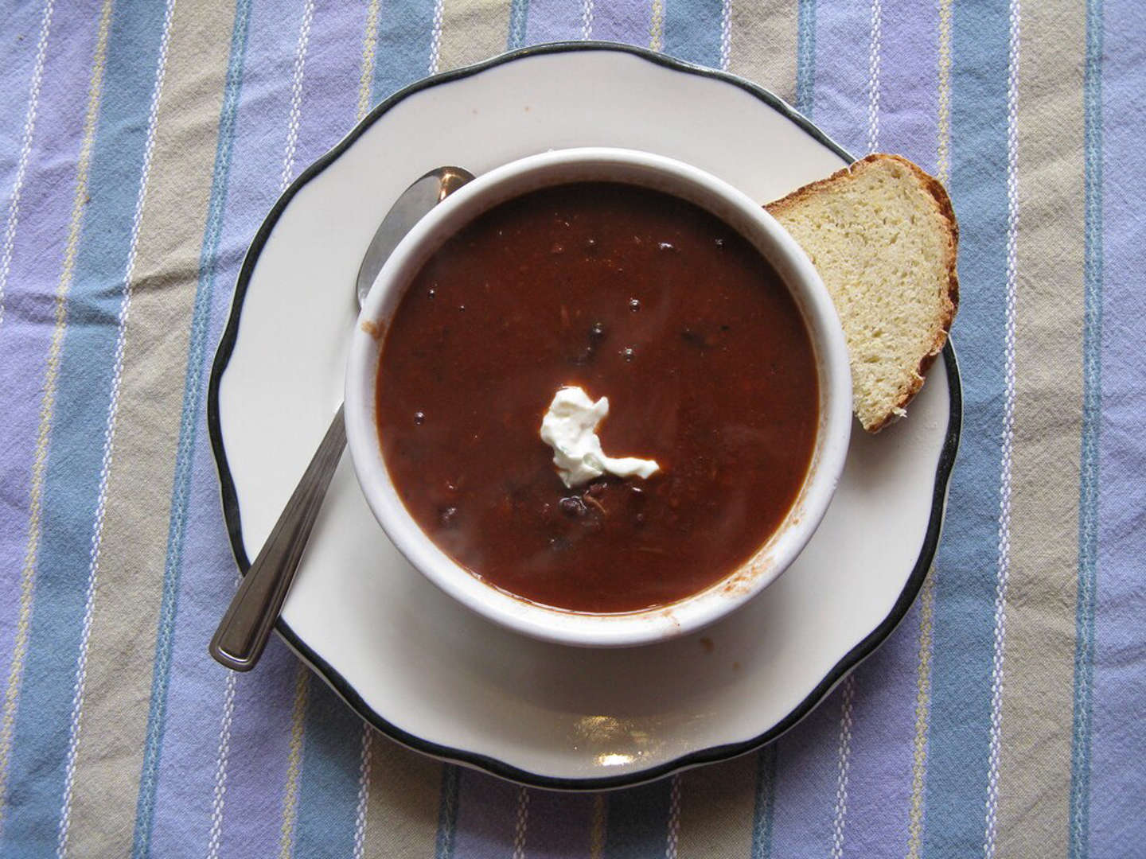
SOUPE DE TORTUE
Avec morceaux d’épaule de veau cuit dans un mélange de celeri, tomates, poivrons, d’ail, oignons avec des œufs durs coupés
Soupe onctueuse et parfumée
se sert arrosée d’une liqueur de cerise.

Slide 10
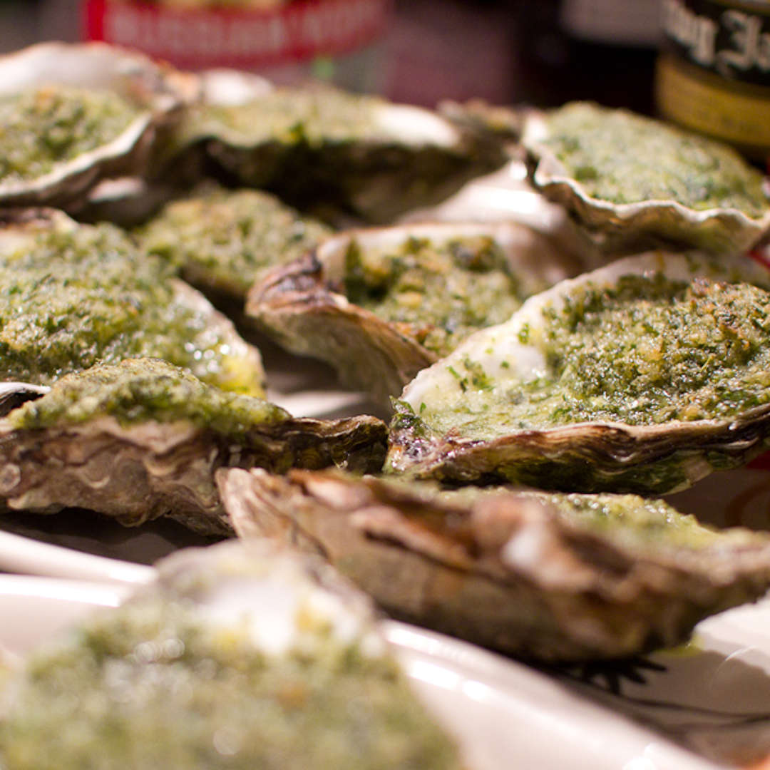
LE ROCKFELLER
Huitres grillées (recette inventée en 1889 par Jules Alciatore- patron d’un bar restaurant)
Nappées d’une sauce avec beurre, persil, chapelure. Et passées au four et grillées.

Slide 11
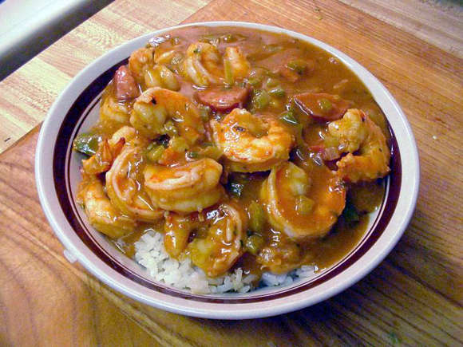
le GUMBO
Soupe riche avec bouillon de légumes pimenté, mijoté dans un mélange de farine et de beurre, relevé d’épices, d’ail et persil. Mélangé avec du crabe, des crevettes ou écrevisses – Servi avec du riz.

Slide 12
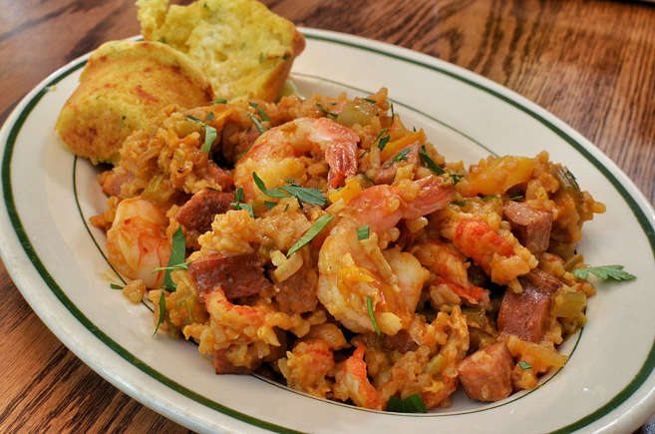
le JAMBALAYA
Genre de paella mariant de la viande
(parfois d’alligator) et, des fruits de mer
(crevettes) avec du riz
Une bonne adresse : Restaurant du Vieux Carré – Charles Street – dans un bâtiment du 18eme siècle

Slide 13
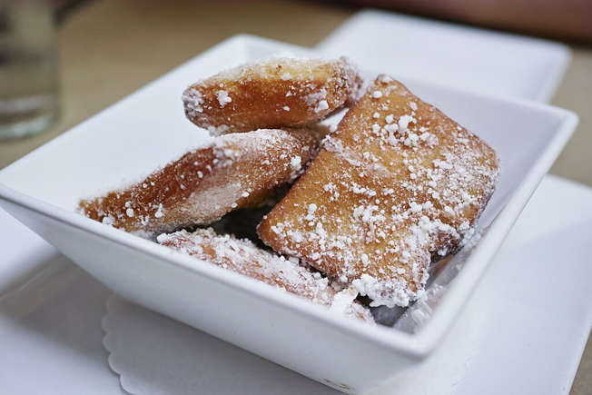
BEIGNETS au SUCRE
Pate frite, saupoudrée de sucre glace
Se consomme avec du café ou du thé
Bonne adresse : Café du Monde, dans le quartier Français, proche de la Cathédrale, depuis 1860

Slide 14
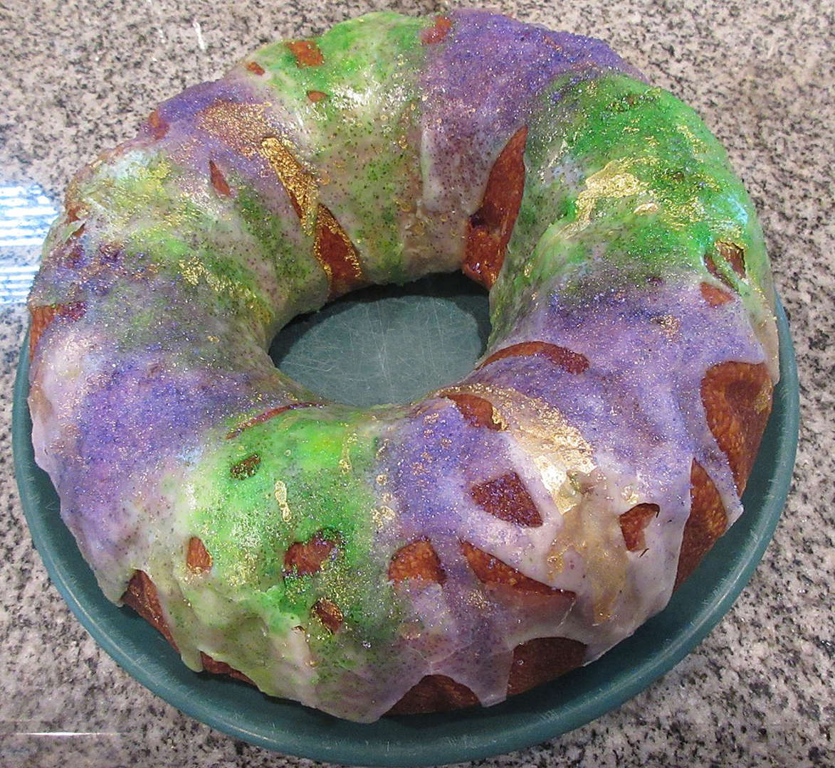
GATEAU DES ROIS
Friandise du Mardi-Gras
Pain sucré ovale ou brioche ornée
De sucre violet et vert
rempli de fromage frais ou de cannelle
et, cachant un bébé en plastique

Slide 15
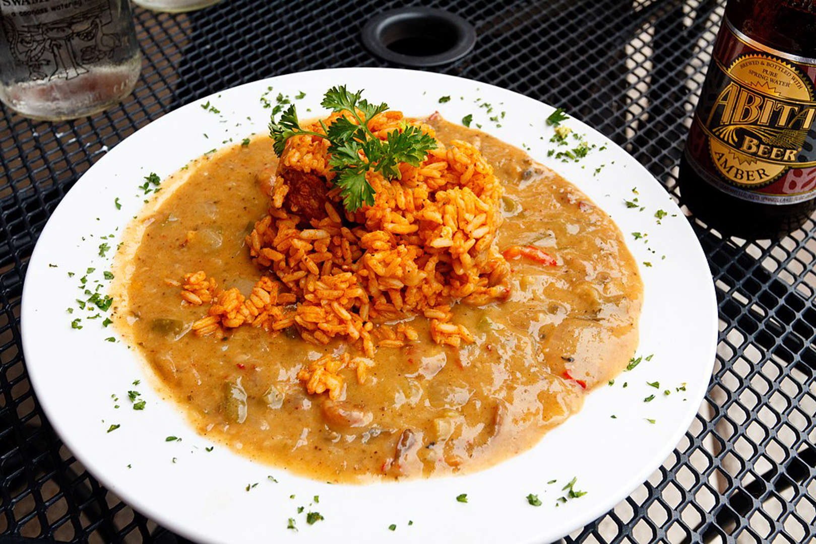
ECREVISSES à l’Etouffée
Mélangées avec une potion épicée, garnie d’oignons, de poivrons verts et d’ail.
Présenté avec du riz
se mange avec les mains!!

Slide 16
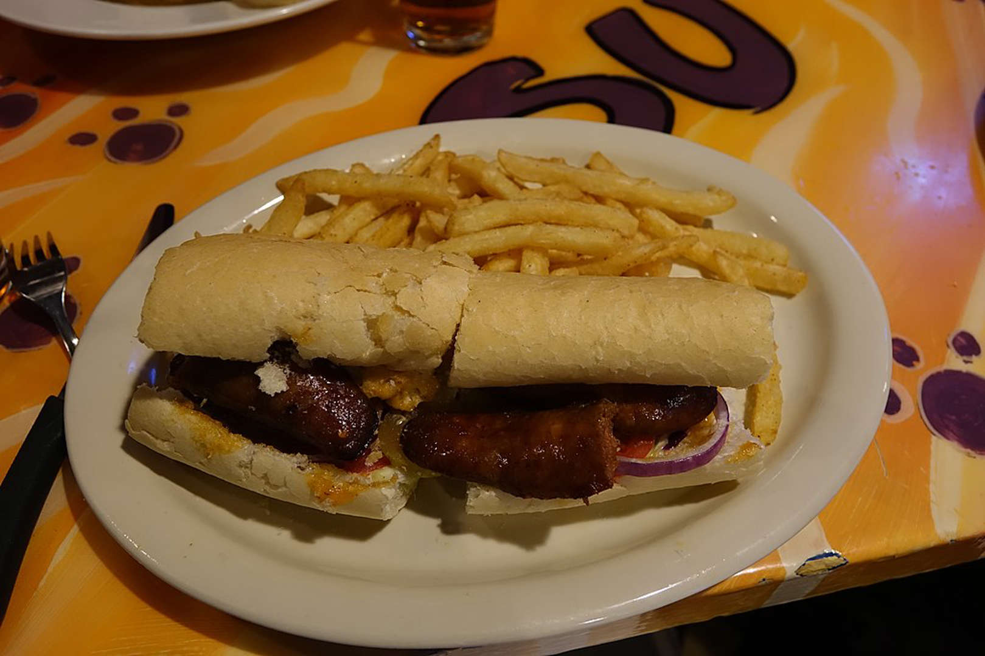
SAUCISSE d’ALLIGATOR
viande d’alligator mélangée avec du porc
assaisonné avec des épices Créoles
Surprenant!

Slide 17
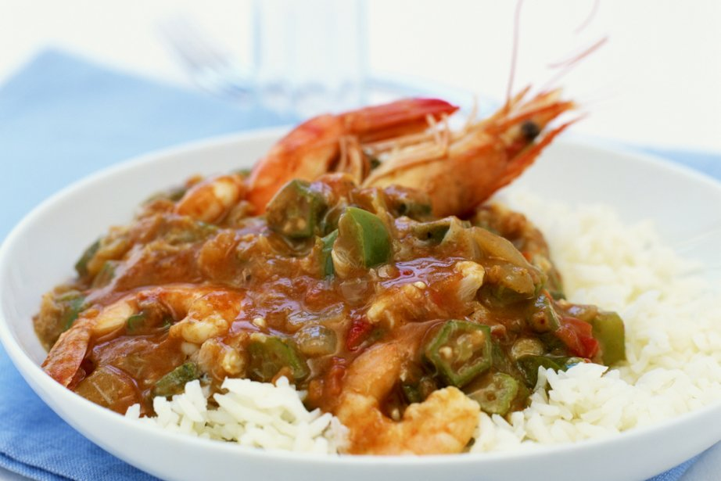
Présentations du GUMBO

Slide 18
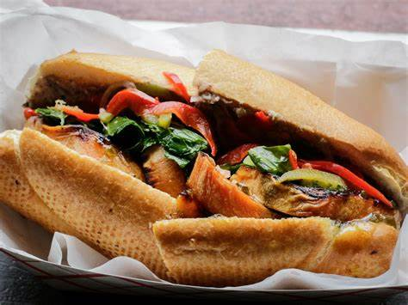
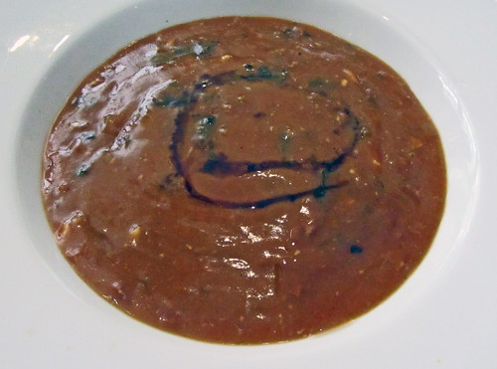
Soupe de Tortue, autre recette
Autre formule du PO’BOY

Slide 19

Croisière fluviale – Nouvelle orléans sur le Mississipi

Slide 20
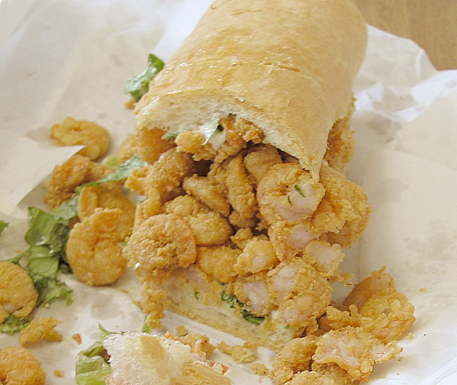
Lorient Vous A Présenté
Avec La Complicité De JackDidier Novelle – Orléans
Gourmande
Les Images Et Le Son Du Net
Daniel
pour terminer par un PO’BOY à la crevette

